Slide 1
模擬国内予選2015
Problem A
Koto 市営地下鉄
Koto Municipal Subway
原案 ：井上
問題文：伊藤
データ：播磨
解答 ：伊藤、澤、播磨、
森、矢藤、山崎
解説 ：伊藤

Slide 2
問題概要
整数 D, E が与えられる（0 <= D, E <= 100）
となるような任意の 0 以上の整数 x, y について、
の最小を求めよ
例）D = 2, E = 1の場合
x=1, y=1の場合が最小
なので答えは
0.4142135624
x | y
2 | 0 | 1
1 | 1 | 0.4142135623...
0 | 2 | 1

Slide 3
想定解法
x を 0 以上 D 以下で決め打ちする
y の値は、xが決まると一意に決まる
  D - x となる
を求め、最小値を更新
計算量：O(D)

Slide 4
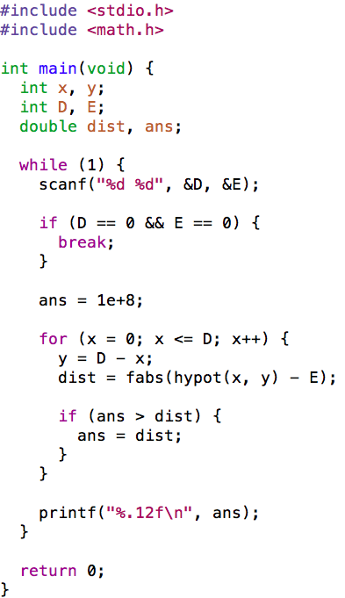
解答コード
C言語
最小値を求めるときは、答えになり得ない範囲の大きめの数で初期化しましょう
fabs は 小数の絶対値を計算する関数 (間違えて abs を使った場合は小数点以下が切り捨てられるので注意)
hypot は、x²+y²の平方根を計算する
関数。sqrt(x * x + y * y) でも可。
fabs も hypot も math.h を include すれば使えます

Slide 5
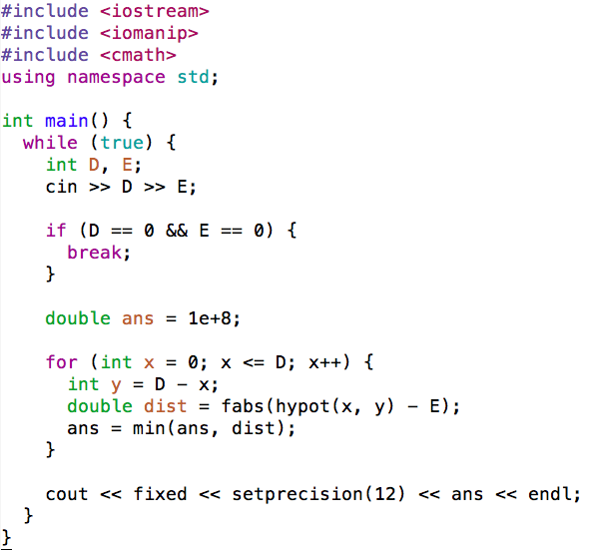
解答コード
C++
書くのが大変な場合、C言語と同じように printf を使うことも可能です

Slide 6
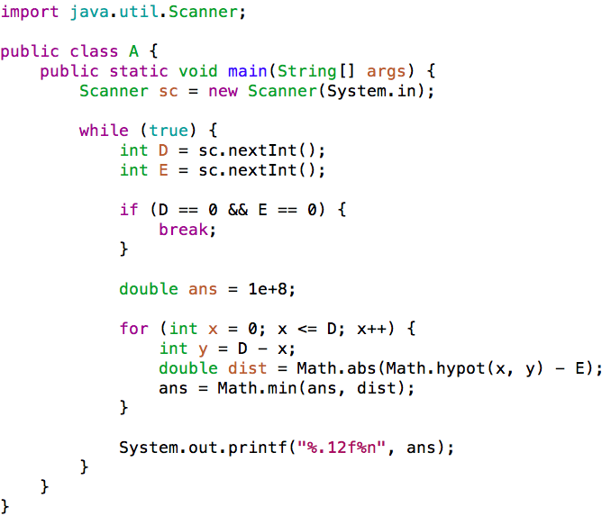
解答コード
Java
Scanner はトークン分割して入力を得ることができるので、非常に便利です。
使ったことがない人は、是非試してみましょう。
Java にも printf があります。小数出力のときは積極的に使用しましょう。

Slide 7
小数の出力について
「10⁻³を超える絶対誤差があってはならない」等の文言が書いてある場合、この条件を満たす限りは、出力の桁数は何桁でも大丈夫です
  例1）答えが 0 の場合
    正：0.00000000
    正：0
  例2）答えが √2 の場合
    正：1.414
    正：1.41421356
    誤：1.41
条件を満たすギリギリの桁数だと、間違える可能性が高くなるので、常に多めの桁数で表示するようにしましょう
大抵の問題は、10桁以上表示していれば安心です

Slide 8
国内予選のアドバイス
国内予選システムの操作ミスには要注意！
  B問題にA問題の答えを投げたり
  2つ目のデータ提出時に1つ目のデータの出力を提出してしまったり
  提出プログラムが1つ目のデータと2つ目のデータで違ったり
1回のミスだけで1200ペナルティ加算
  20分消費したことと等しい
  急ぐのも大事ですが落ち着いてミスがないように
※必読：http://icpc.iisf.or.jp/past-icpc/domestic2014/user_man/

Slide 9
結果
First Acceptance:
  Osaka University: ChikOkU (00:04:58)
Total Accept
  146チーム

